Slide 1
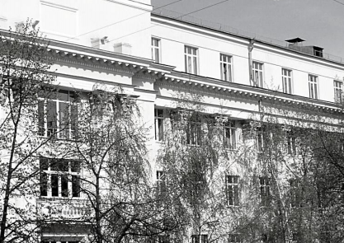
俄罗斯格涅辛
音乐学院
2023——2024 学年招生简章
俄罗斯格涅辛音乐学院
针对外国自费留学生

Slide 2
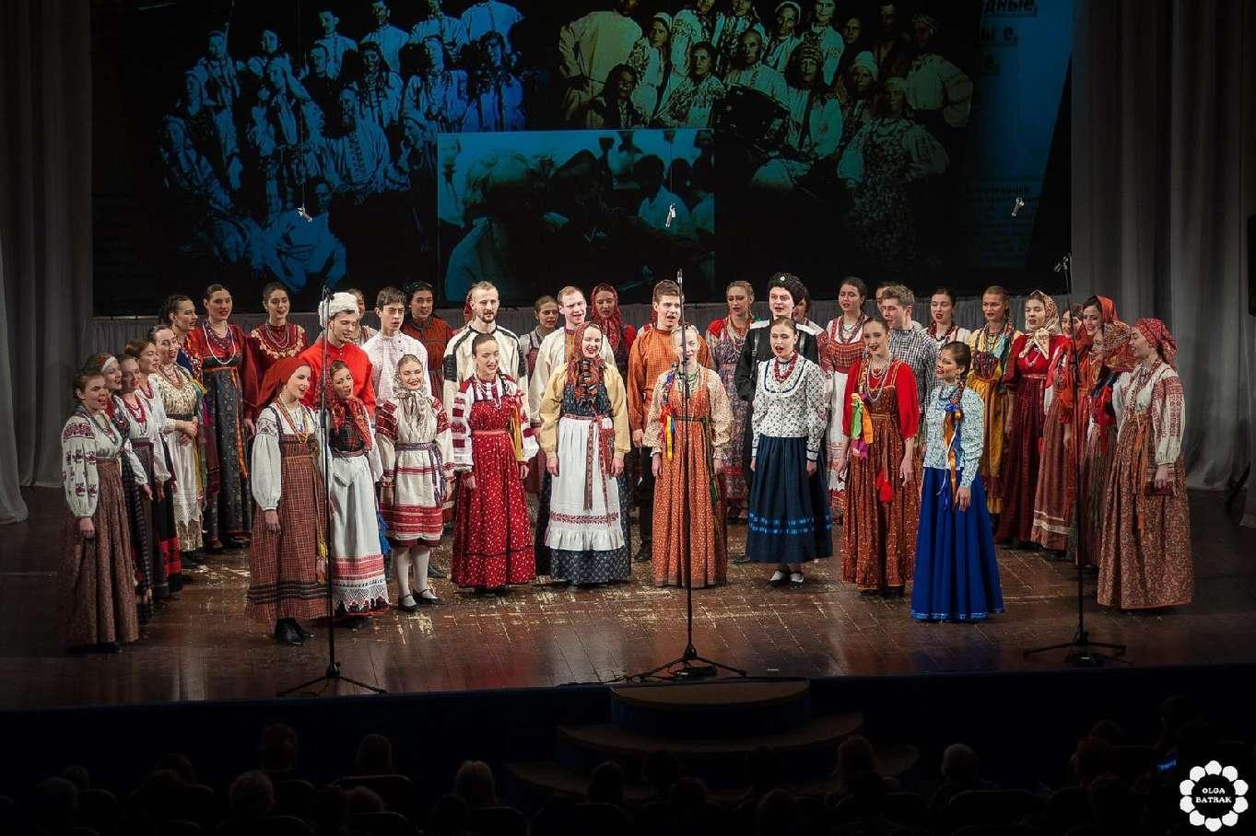
成为学院历史的一部分
学院成立于 1895 年 2 月 15 号，俄罗斯历史最为悠久的音乐学院之一
独一无二的艺术人才培养模式:附小-附中-大学|学院的结构:音乐学院附小，音乐学院附中，通俗乐-爵士乐附中和 音乐学院。
各个教育阶段，总共将近 3000多名在校生。
广泛的专业(学院派音乐教育、民族音乐教育、理论专业、音乐管 理)。
格涅辛音乐学院-欧洲音乐学院联盟成员。
格涅辛音乐学院-俄罗斯联邦建筑文化遗产
格涅辛音乐学院-俄罗斯第一所开设联合国教科文组织教研室(音 乐技巧与现代演奏教研室)的音乐学院
关于学院

Slide 3
高等教育
适用于完成音乐附中的学生(中院学生平均年的 18-26岁)
必须掌握俄语
可入读一年预科准备入学考试
4年(全日制)
本科
53.01.01 通俗音乐艺术:通俗-爵士歌曲演唱专业，通俗乐团乐器
53.03.02 音乐乐器艺术:钢琴,管风琴，弦乐团乐器(中提琴、竖琴、大提琴、低音提琴、小提琴)、管乐团乐器(圆号、双簧管、单簧管、巴松管、萨克斯、圆号、小号、长 号、大号)打击乐乐器、巴扬、手风琴、拔弦乐器:多姆拉琴、巴拉莱卡琴。吉他,俄罗斯民族乐器:古斯里琴和俄式手风琴
53.03.03 声乐艺术 （学院派唱法）
53.03.04 民乐艺术:民乐合唱，民乐独唱
53.03.05 指挥:学院派合唱团指挥、管乐团指挥，民族乐团指挥，室内·歌剧乐团指挥
S303.06 音乐学与音乐应用艺术：音乐教育家、音乐学、音乐记者与媒体编辑、民族音乐学、计算机音乐与编曲。音乐艺术管理
学 位 设 置

Slide 4
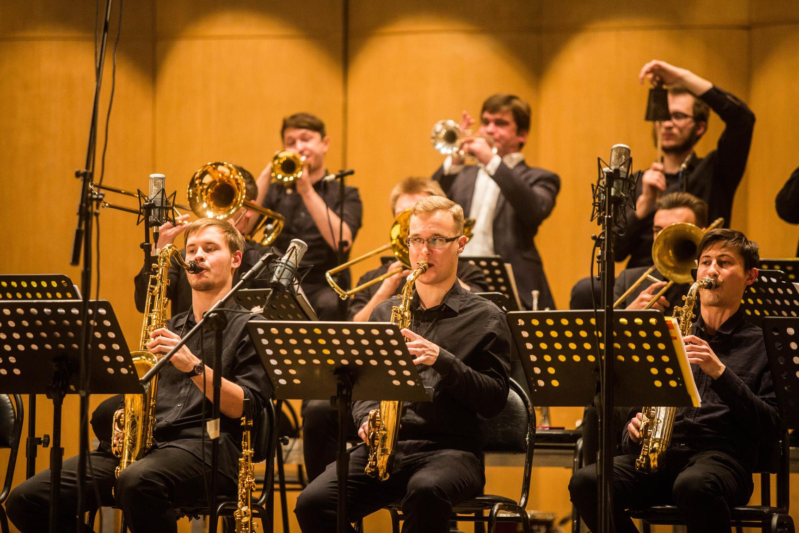
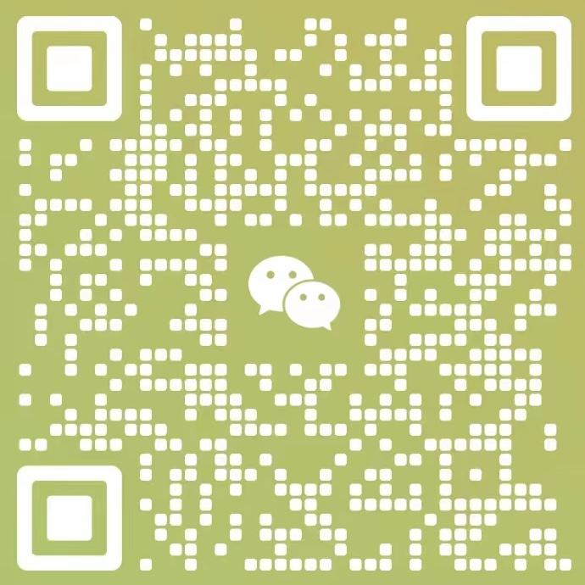
学 位 设 置
入学考试
1.俄语 (面试的形式)
2.2.文学 (测试的形式)
3.3.专业 (演奏的形式)
俄语版入学考试要求
（二维码）

Slide 5
硕⼠
⼊学考试
适⽤于完成本科学位的学⽣（学院学⽣平均年龄 18-26 岁）
必须掌握俄语
可⼊读⼀年预科准备⼊学考试
5年 （全⽇制）
学位设置
53.04.01 ⾳乐乐器艺术：钢琴、管⻛琴, 弦乐团乐器 （中提琴、竖琴、⼤提琴、低⾳提琴、⼩提琴）管乐团乐器（圆号、双簧管、单簧管、巴松管、萨克斯、圆号、⼩号、⻓ 号、⼤号）打击乐团乐器, 巴扬、⼿⻛琴 拨弦乐器（多姆拉琴、巴拉莱卡琴, 吉他, 俄罗斯⺠族乐器（古斯⾥琴和俄式⼿⻛琴) 通俗乐团乐器
53.04.02 声乐艺术 （学院派唱法和通俗-爵⼠唱法）
53.04.03 ⺠乐艺术（⺠乐合唱、⺠乐独唱）
53.04.04 指挥 （学院派合唱团指挥、⺠族乐团指挥、管乐团指挥）
53.04.05 室内 -歌剧乐团指挥
53.04.06 ⾳乐学与⾳乐应⽤艺术（⾳乐教育家、⾳乐学、⾳乐记者与媒体 编辑、⺠族⾳乐学、计算机⾳乐与编曲）
学 位 设 置
入学考试
1.俄语（面试的形式）
2.专业（演奏的形式）

Slide 6
专家五年制
适⽤于完成附中教育的学⽣（学院学⽣平均年龄 18-26 岁）
必须掌握俄语
可⼊读⼀年预科准备⼊学考试
5 年 （全⽇制）
学 位 设 置
学位设置
53.05.01 演奏表演艺术：钢琴 弦乐演奏乐器（⼩提琴、中提琴、⼤提琴、低⾳提琴、竖琴）管乐演奏乐器（⻓笛、双簧管、单簧管、巴松管、萨克斯、圆号、⼩号、⻓号、⼤号）打击乐演奏乐器, 俄罗斯⺠乐演奏乐器（巴扬、⼿⻛琴、多姆拉琴、巴拉莱卡琴、吉他）
53.05.02 歌剧-室内乐团和学院派合唱团艺术总监（歌剧-室内乐团艺术总监、学院派合唱团艺术总监）
53.05.03 ⾳乐声⾳设计
53.05.05 ⾳乐学
53.05.06 作曲
55.05.04 制作（表演艺术制作）
俄语版入学考试要求
（二维码）
入学考试
1.俄语 （⾯试的形式）
2.⽂学 （测试的形式）
3.专业 （演奏的形式）

Slide 7
演奏博士
适⽤于完成硕⼠和专家学位的学⽣（学院学⽣平均年龄 25-30 岁）
必须掌握俄语
可⼊读⼀年预科准备⼊学考试
2 年 （全⽇制）
学 位 设 置
学位设置
53.09.01 ⾳乐乐器演奏艺术（按乐器分类）：
独奏：钢琴、管⻛琴 弦乐团乐器 （⼩提琴、中提琴、、⼤提琴、低⾳提琴、竖琴）⽊制管乐乐器（双簧管、单簧管、巴松管、萨克斯）铜制管乐乐器（圆号、⼩号、⻓号、⼤号）打击乐团乐器 拨弦乐器 巴扬 ⼿⻛琴
合奏 ⾳乐乐器演奏艺术：钢琴、弦乐乐器、钢琴伴奏
53.09.02 声乐艺术 （按唱法分类）（学院派唱法、⺠乐唱法）
53.09.03 作曲艺术
53.09.04 ⾳乐声⾳艺术技巧
53.09.05 指挥艺术（按分类） （室内乐乐团指挥、学院派合唱团指挥、⺠族乐乐团指挥、管乐团指挥
⼊学考试
1.俄语 （⾯试的形式）
2.专业 （演奏的形式）
俄语版⼊学考试要求
（⼆维码）

Slide 8
博士
适⽤于完成硕⼠、专家和演奏博⼠学位的学⽣（学院学⽣平均年龄 25-30 岁）
必须熟练掌握俄语
3 年 （全⽇制）
06.01 教育与师范学科-博⼠论⽂题⽬必须与⾳乐或者⾳乐教育有 关
学 位 设 置
学位设置
1.5,8,75.8.7 ⽅法论和职业教育⼯艺
2.5.10.3 艺术种类
俄语版⼊学考试要求
（⼆维码）
入学考试
1.俄语 （⾯试的形式）
2.专业 (⾳乐理论考察 和 科学报告)

Slide 9
2023-2024 ⼀学年留学⽣学费
53.04.01 ⾳乐-乐器艺术 900 000 卢布
53.04.02 声乐艺术 950 000 卢布
53.04.03 ⺠乐艺术 800 000 卢布
53.04.04 指挥 800 000 卢布
53.04.05 室内 -歌剧乐团指挥 800 000 卢布
53.04.06 ⾳乐学和⾳乐应⽤理论 800 000 卢布

Slide 10
2023-2024一学年留学生学费
53.02.01 通俗音乐艺术 700 000 卢布
53.03.02 音乐-音乐艺术（按乐器分类） 700 000 卢布
53.03 .03声乐艺术 700 000 卢布
53.0104 民乐艺术 700 000 卢布
5303.05 指挥 700 000 卢布
5303.06 音乐学和音乐应用理论 700 000 卢布

Slide 11
接 受 文 件 时 间
附中
2022 年 6 ⽉ 18 ⽇-8 ⽉ 10 ⽇
截⽌莫斯科时间
17： 00
硕士
2023 年 7 ⽉ 1 ⽇-7 ⽉ 20 ⽇
截 ⽌ 莫 斯 科 时 间 17：00
演奏博士和博士
2023 年 6 ⽉ 18⽇-7 ⽉ 7⽇ 截 ⽌ 莫 斯 科 时 间 17：00
本科 ， 专家
2023 年 6 ⽉
18 ⽇-7 ⽉ 7
⽇ 截 ⽌ 莫 斯 科 时 间
17：00

Slide 12
留学生入学需要提交如下文件
· 入学申请
申在规定提交时间内，考生可在考生网站上的
个⼈账户里查看
· 学历复印件
提供毕业证、学位证以及成绩单
的复印件以及公证翻译件
· 护照复印件
提供护照复印件以及公证翻译件
· 照片
彩色照片 3*4

Slide 13
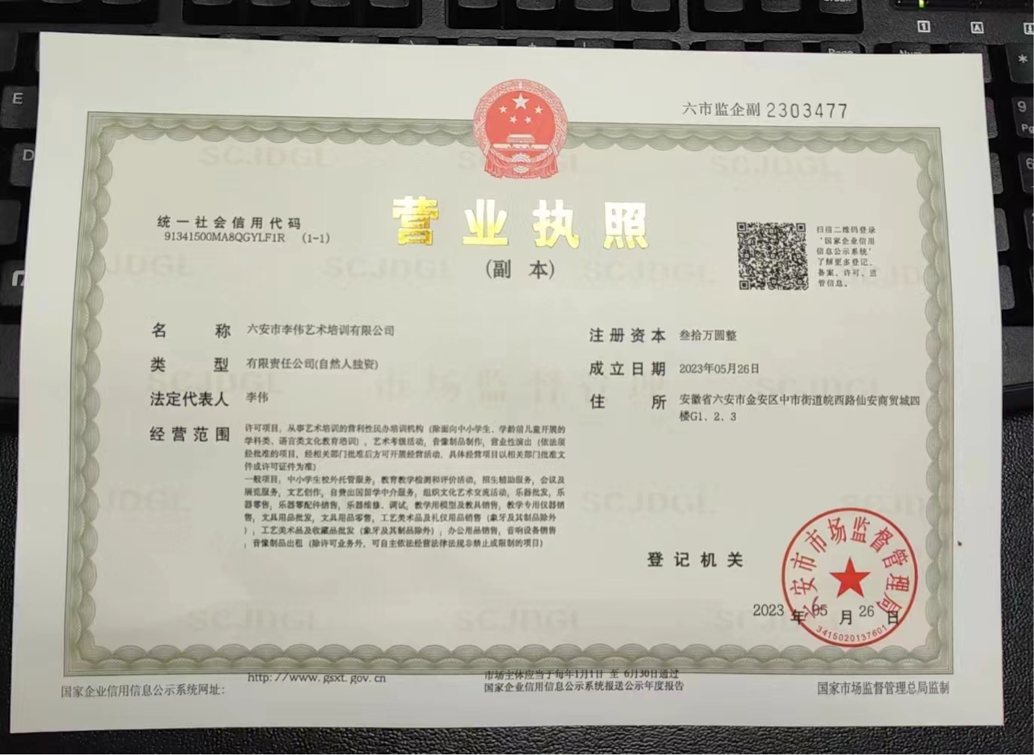
李伟艺术学校官方网站:WWW.Lalwqh.com
新浪微博:@李伟艺术学校
学校地址:六安市皖西路仙安商贸城4楼
咨询热线:0564-3287578
手机:18905642695（微信同号）
QQ群号:77063296

Slide 14
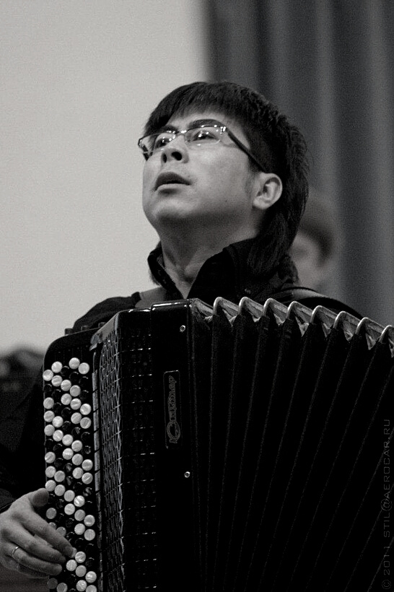
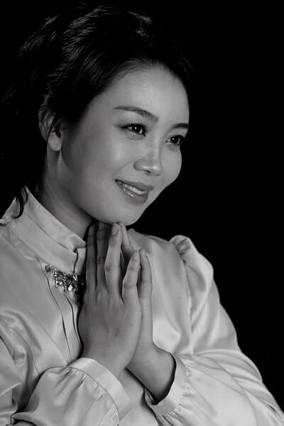
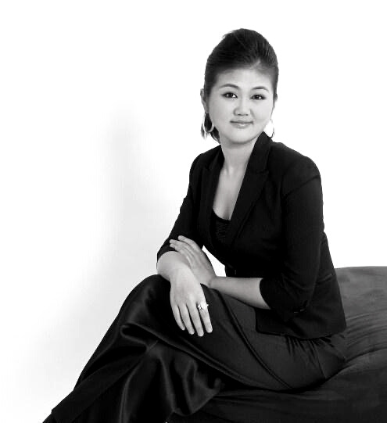
我 们 的 毕 业 生
曹野
巴扬手风琴教研室毕业⽣
FAN XIAOYI
室内乐和四重奏教研 室毕业生
金松敏 KIM SONG MI
独唱教研室毕业生
平壤大学音乐教研室学院派声乐 教师
(朝鲜人民民主主义共和国）
沈阳音乐学院风琴专业教研室
主任（中国）
钢琴教师（中国）

Slide 15
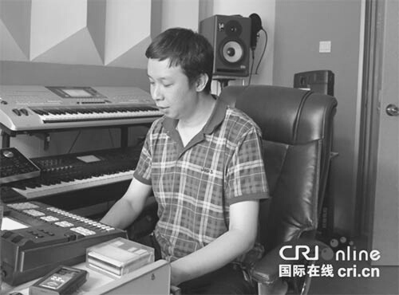
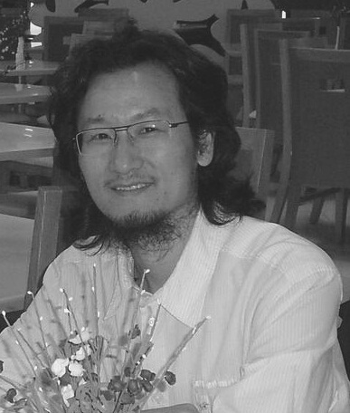
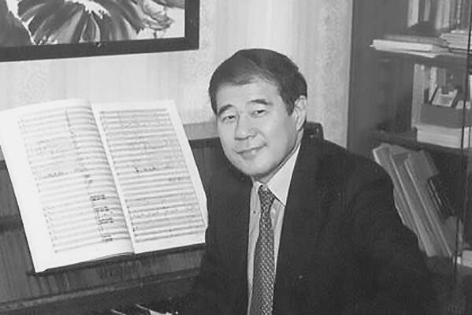
我 们 的 毕 业 生
赵曦
作曲教研室毕业生
邵晓勇
合唱指挥教研室毕业生、博士生
维克多.左
作曲教研室毕业生
武汉音乐学院作曲系主任
（中国）
湖州师范大学副教授，艺术 学博士(论文在俄罗斯格涅 辛音乐学院答辩)（中国）
作曲家、音乐学家、教育家、
音乐事业从事者
（俄罗斯-中国）

Slide 16
申 请 步 骤
第一步 第二步 第三步 第四步 第五步
选择项目
提交申请和
相关所需材料
通过考试
签订合同和交学费
交完学费和校长
签发学号

